Slide 1
Pantallas sensibles al Tacto
Lectores Ópticos Digitales
GRUPO LEGO
Integrantes:
Raquel Gómez
Vanesa
Gabriela
Luis Loor
Kléber Silva
Marzo 6 del 2010

Slide 2
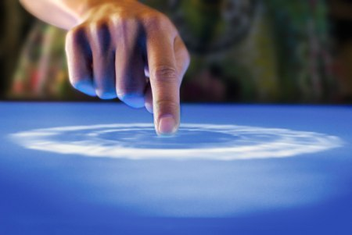
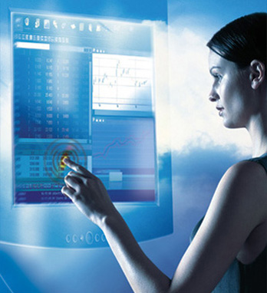
PANTALLAS TOUCH SCREEN
El usuario tiene la necesidad
de tocar y manipular su entorno, y lo digital es el
nuevo entorno.

Slide 3
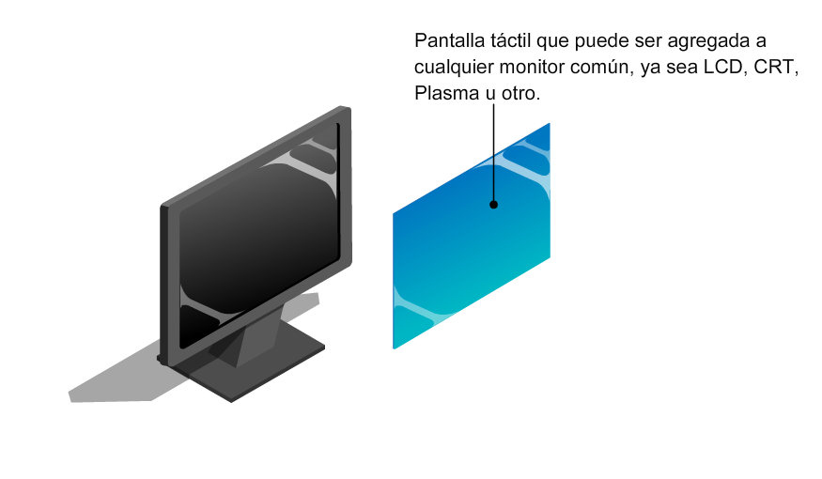
Pantalla Táctil
Es una pantalla que mediante un toque directo sobre su superficie permite la entrada de datos y órdenes al dispositivo.

Slide 4
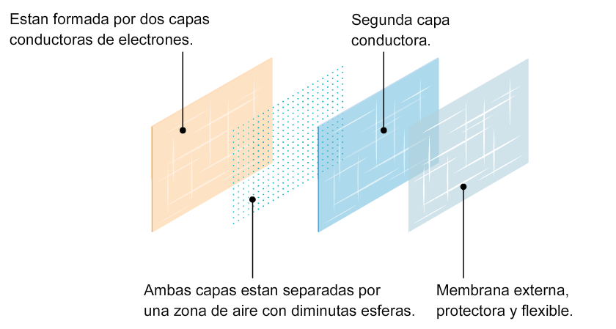
Estructura de una Pantalla Táctil

Slide 5
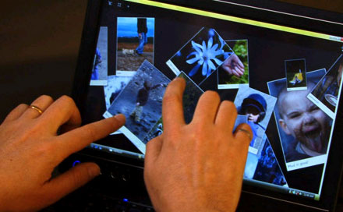
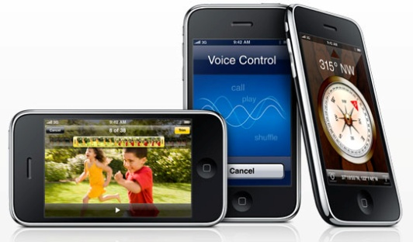
Clasificación de Pantallas Táctiles
MultiTouch
  Infrarrojos
  Basadas en
  webcams infrarrojas
SingleTouch
  Resistivas
  Capacitivas
  Onda Sinusoidal
  Superficial
  Infrarrojos
  Imagen Óptica
  Señal Dispersiva
  Reconocimiento de
  Pulso Acústico

Slide 6
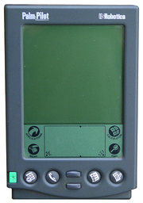
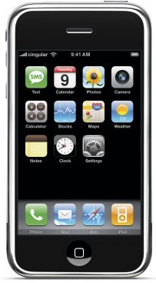
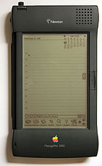
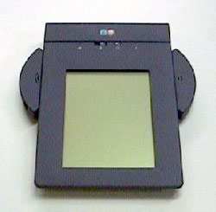
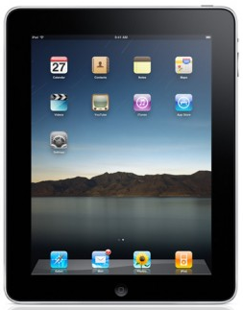
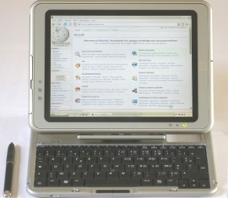
Evolución de los dispositivos táctiles
Newton platform
EO Personal Communicator
PalmPilot
TC1000
iPhone
IPad
GO/Eo
( AT&T)
Apple Computer
Palm, Inc.
Compaq
Apple Inc.
Apple Inc.
1989
1993
1996
2003
2007
2010

Slide 7
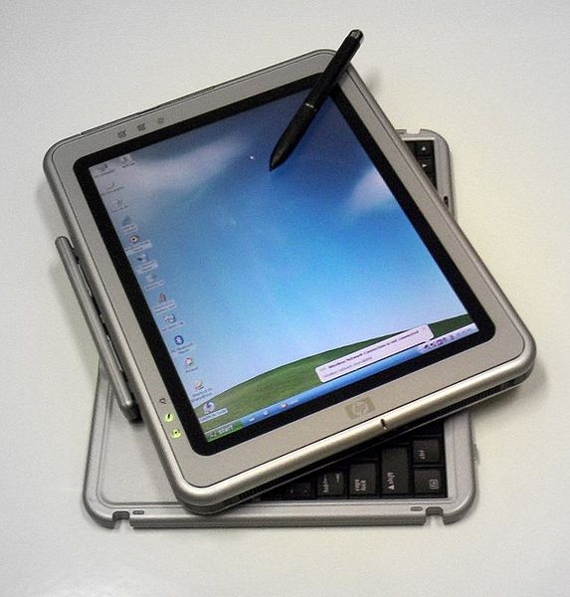
USUARIOS
Los usuarios adoptan cada día más esta tecnología, situación que aprovechan las grandes corporaciones para lanzar al mercado dispositivos que cubran las necesidades táctiles del mercado.

Slide 8
Sectores de aplicación:
Turismo.
Comercio.
Educación.
Comunicación: Móviles táctiles (el I-phone ha marcado un hito en telefonía)
Juegos: Nintendo DSI
Música: Reproductores de música I-pop, Mesas de mezclas digitales táctiles
Automóvil: Navegadores
Sanitario: Pantallas táctiles con software especifico para personas discapacitadas.
PMP: Reproductores portátiles multimedia

Slide 9
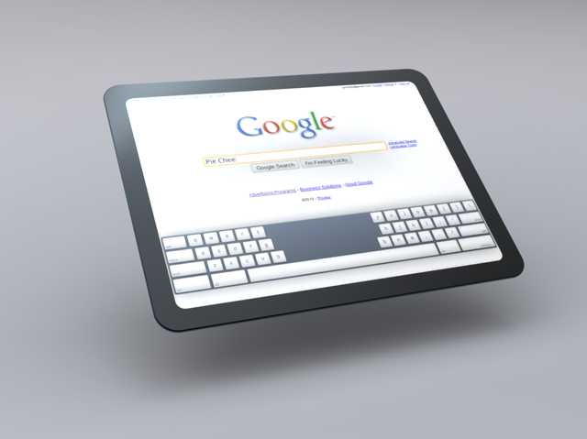
Proyecto de Tablet de Google
Este proyecto sugiere las siguientes funcionalidades:
Interacción con el teclado con la pantalla: anclado, por partes, multitarea.
Superposición de lanzadores, proporcionando la opción de usar las búsquedas como medio para acceder a sitios web.
Disparo de acciones contextuales.
posibilidad de hacer zoom de la interfaz de usuario en múltiples pestañas.
Posibilidad de tener múltiples pestañas en la pantalla.
Creación de múltiples navegadores en la pantalla

Slide 10
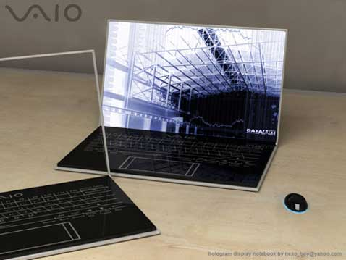

Slide 11
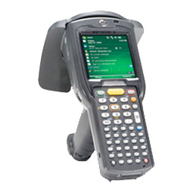
Lectores RFID
Características:
El MC3090-Z tiene una antena de eje doble que no necesita estar orientada en una dirección específica y ha sido patentada recientemente.
funciona con tecnología Gen 2, es capaz además de leer códigos de barra – fusionando dos lectores en uno y reduciendo el número de dispositivos que necesitan las empresas para la compra y administración de productos.
resistente como para sobrevivir una caída en el concreto desde cuatros pies de altura.
Funciona en un gran rango de temperaturas y resiste ambientes con mucho polvo, derrames de líquidos y la limpieza a la que debe someterse en instalaciones de salud.

Slide 12
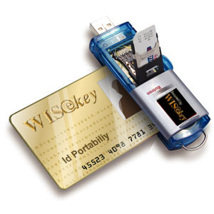
WiSeKey crea un sistema anti falsificación que protege y verifica la autenticidad de los bienes de lujo
Características:
Cada producto de lujo - un reloj, un bolso, una joya, iría acompañado y vendido con un dispositivo inteligente, como una SmartCard, Los fabricantes, tiendas y compradores podrían utilizar la SmartCard para verificar instantáneamente a través de Internet la autenticidad del producto utilizando la tecnología WISeAuthentic se basa en la identificación digital encriptada en la SmartCard de cada producto.
La tecnología es prácticamente a prueba de fallos, ya que la información digital encriptada dentro del chip de SmartCard es imposible de replicar y permanecerá para el futuro previsible, según los analistas, matemáticos y expertos académicos que participaron en el desarrollo de la tecnología de WISeKey.

Slide 13
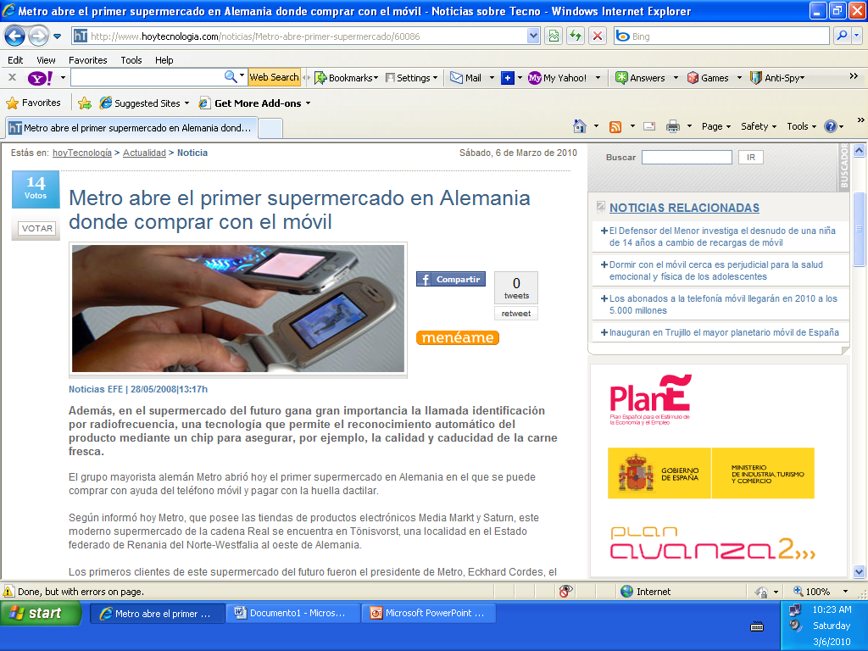
Compras con el celular
Características:
En Alemania se puede escanear los códigos de barras con el celular y pagar con un botón de huella táctil.

